Slide 1
Erkennen von Kundenbewertungen
#AmazonReviews
Julian Grupp
Roman Dietenmeier

Slide 2
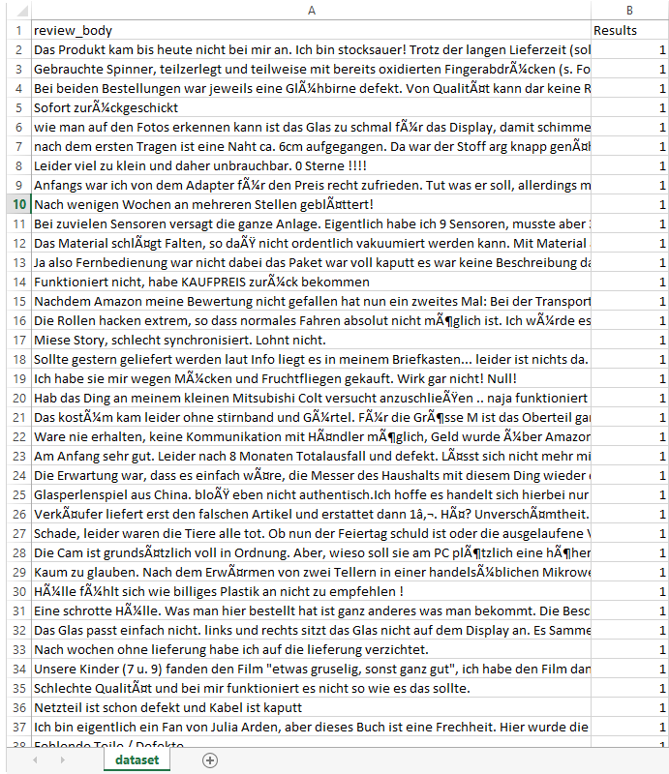
Datensatz
„Mehr aber auch nicht“ - 4/5
„schneller lieferung voll zufrieden“ – 3/5
„Ist alles in Ordnung“ – 3/5
„Qualität und Preisleistung ist super“ – 4/5
„Ging zurück, falsch bestellt“ – 5/5

Slide 3
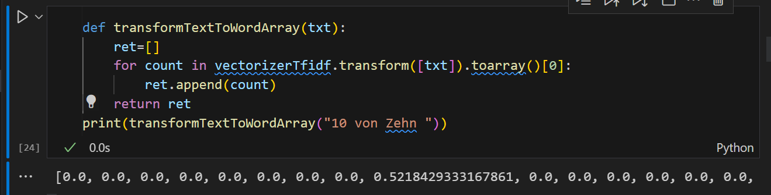
Vectorization
Wörter – Zahlen Wörterbuch
Wörter zählen
tf–idf

Slide 4
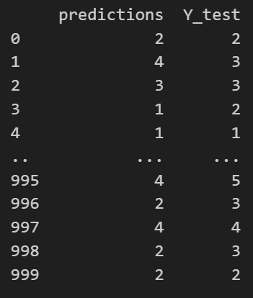

Multinomial Naive Bayes classifier

Slide 5
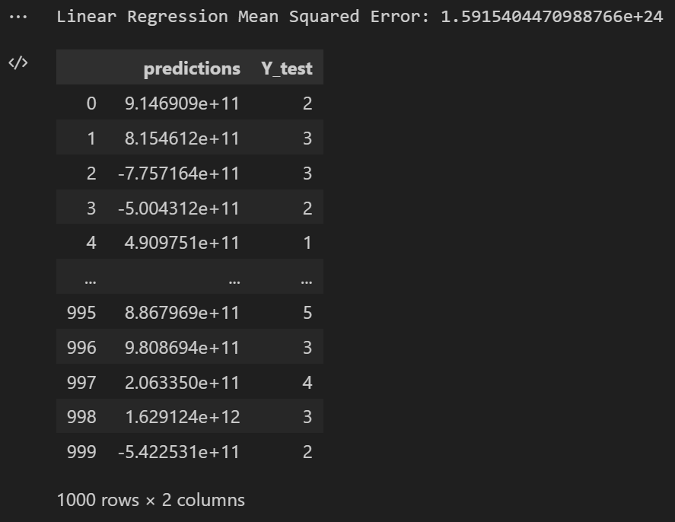
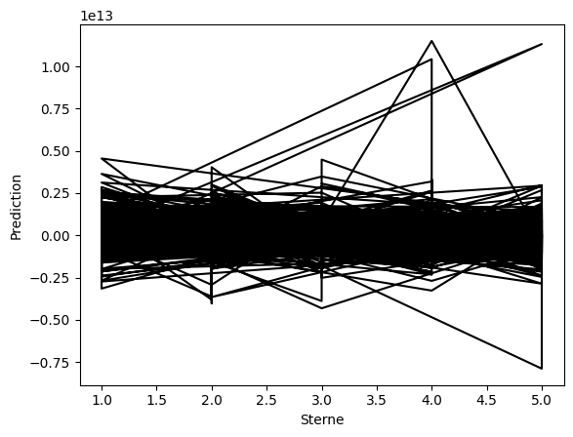
Lineare Regression

Slide 6
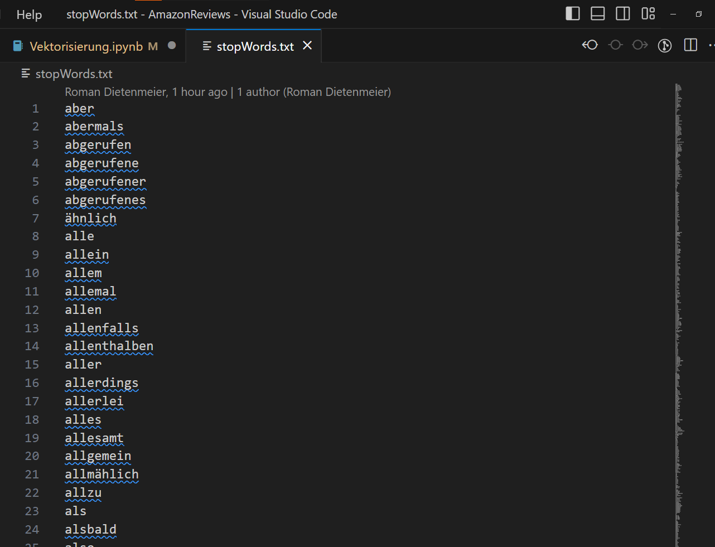
StopWords entfernen

Slide 7


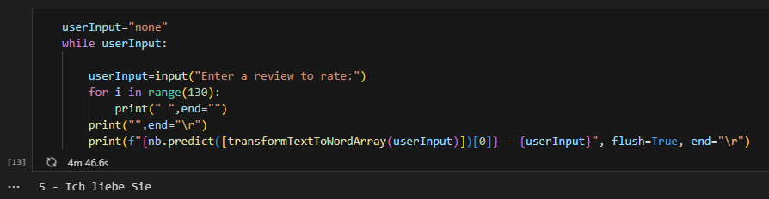
Live Prediction ^^

